Slide 1
Айрис фолдинг – модная техника рукоделия с необычными эффектами

Slide 2
Творчество в стиле айрис фолдинг сродни искусству. Но это мастерство доступно каждому и не требует талантов.

Slide 3
Техника айрис фолдинг уходит корнями в Голландию, где местные жители с помощью цветной бумаги и картона научились создавать объемные работы со спиральным изображением. Изделия были схожи с диафрагмой фотоаппаратов, используемых в те годы, и отчасти напоминали радужную оболочку глаза.

Slide 4
Поэтому и возникло название Iris Folding. Что в переводе обозначает – «радужное складывание глаза». Суть работы сводилась к подбору нескольких гармонично сочетающихся цветов бумаги и выкладке их под углом в последовательности, соответствующей шаблону.

Slide 5
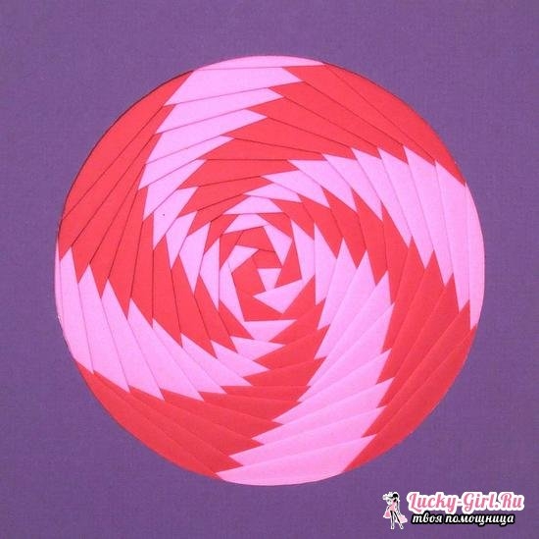

Slide 6
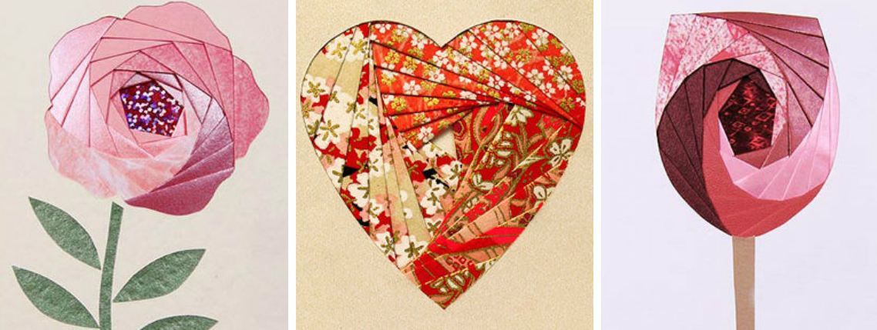

Slide 7
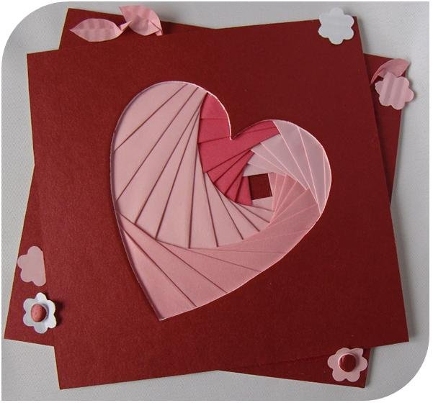

Slide 8
Для работы нам понадобится:
тонкая цветная бумага 3-4 оттенков;
плотный картон, который послужит основным фоном;
линейка;
ножницы;
скрепки канцелярские;
простой карандаш;
клей-карандаш или скотч;
канцелярский нож и толстую основу, которая защитит стол от повреждений при вырезании.

Slide 9
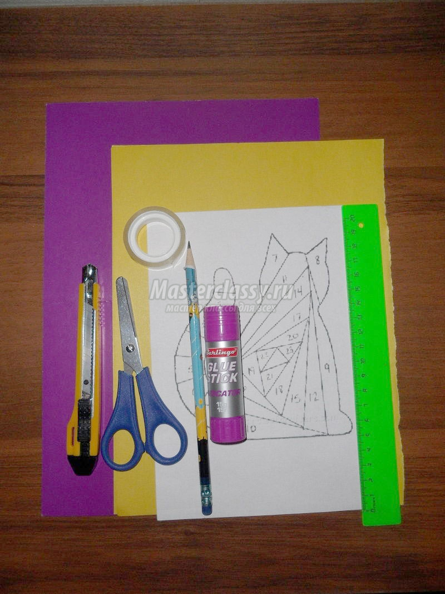

Slide 10
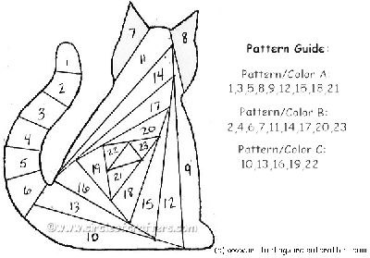
Необходимо подобрать шаблон или сделать его самостоятельно

Slide 11
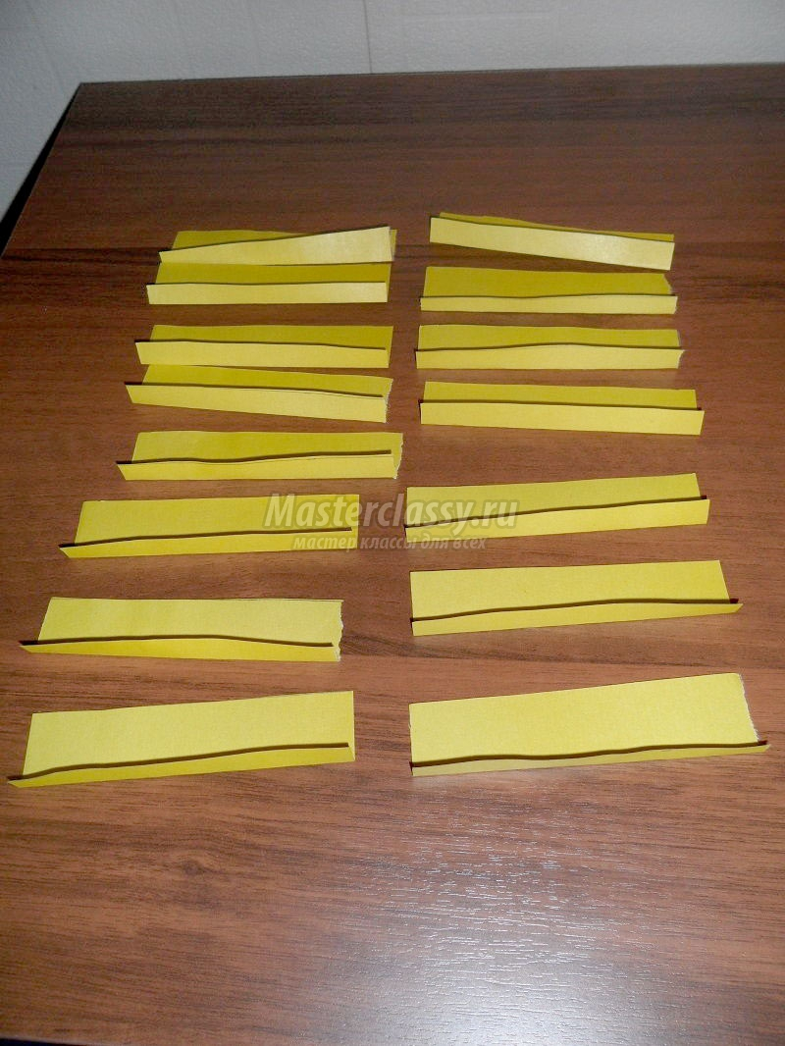
Необходимо подготовить полоски. Нарезать обычными или фигурными ножницами.

Slide 12
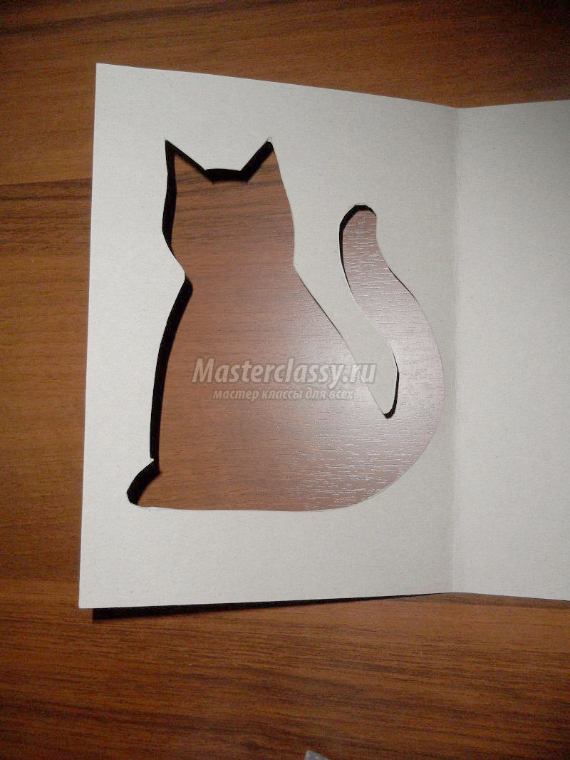
Подгот овить основу для открытки

Slide 13
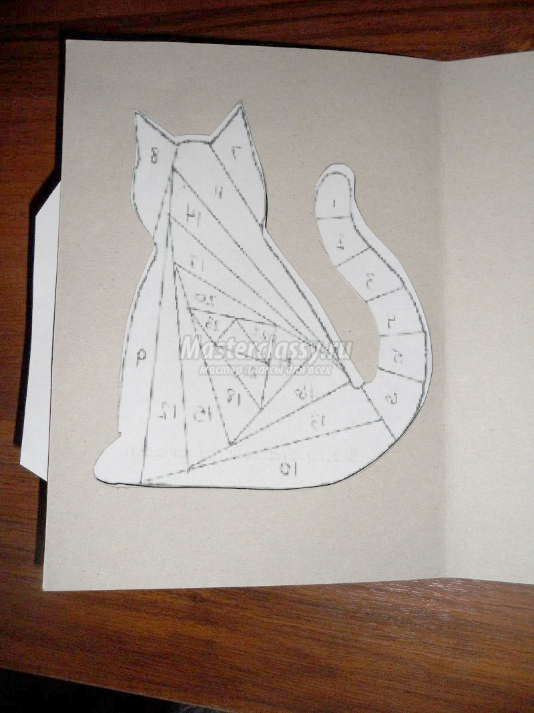
С обратной стороны закрепить шаблон скрепками

Slide 14
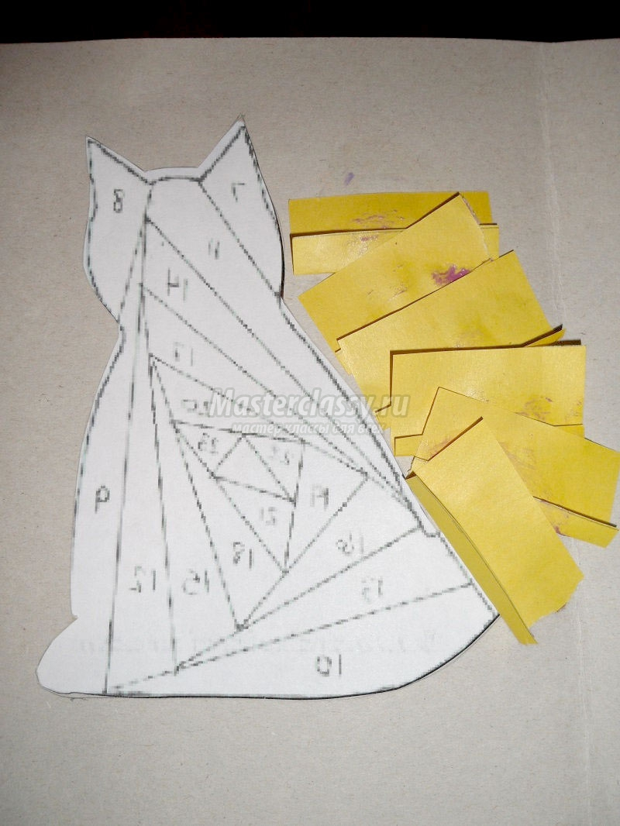
По цифрам приклеивать или прикреплять скотчем полоски сложенные вдвое

Slide 15
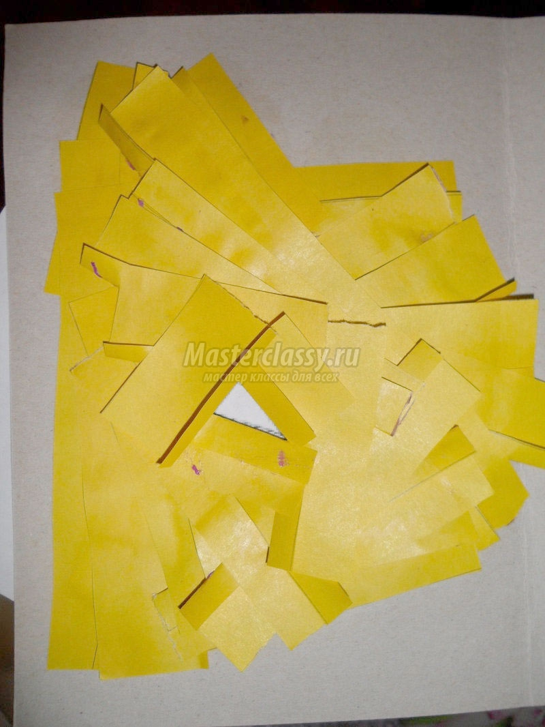
Первые полоски фиксируют при помощи клея или скотча на самой основе. Остальные – приклеивают и к основе, и к соседнему элементу.

Slide 16
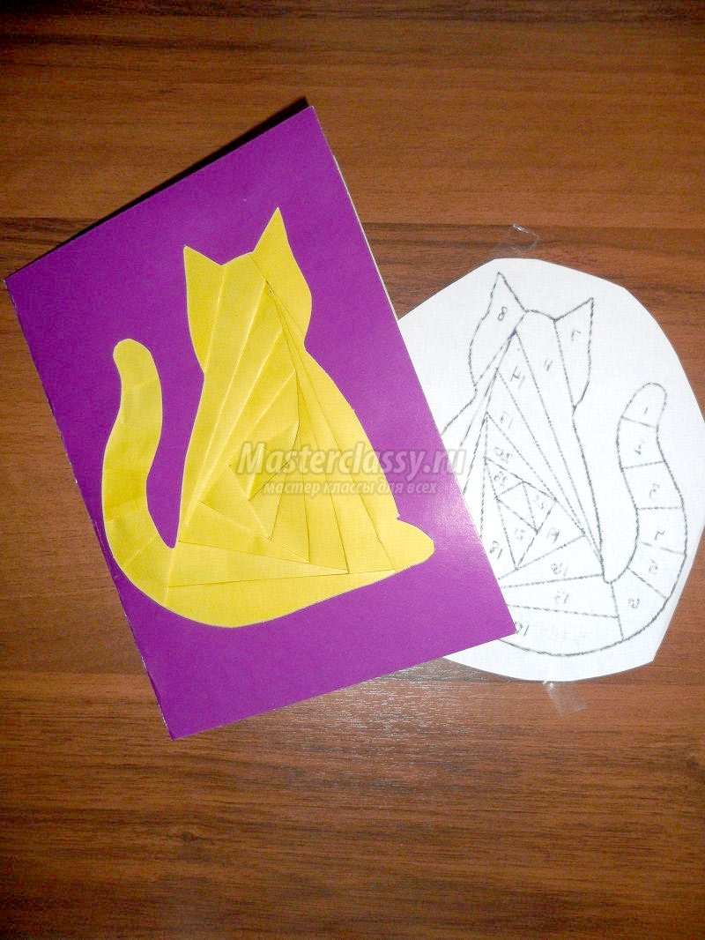
Перевернув работу убрать шаблон

Slide 17
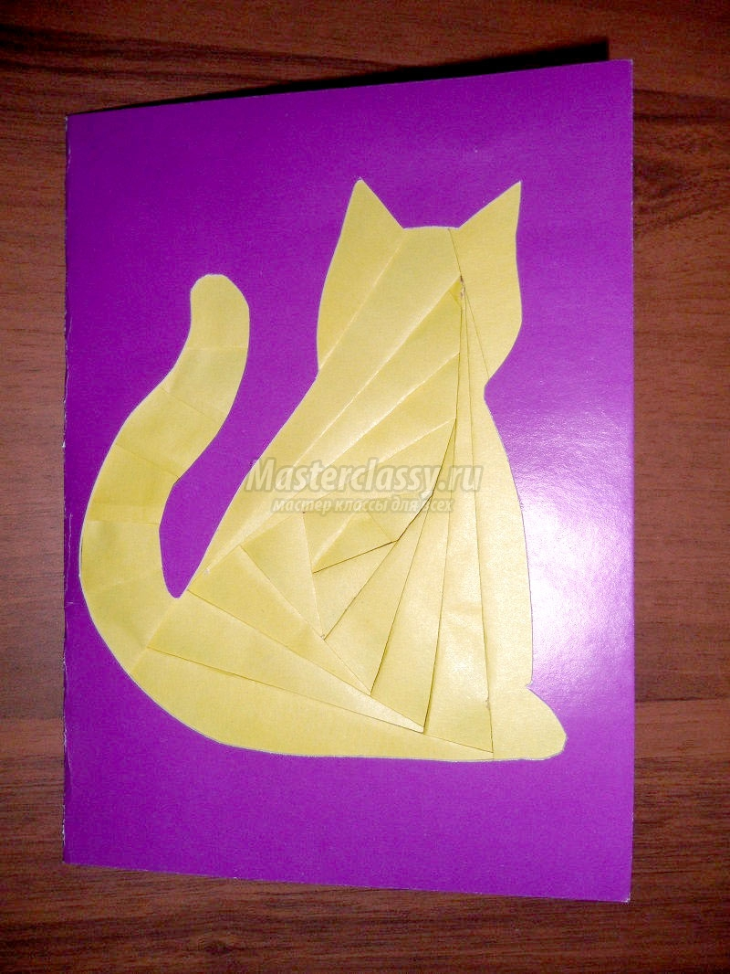
Работа готова!

Slide 18
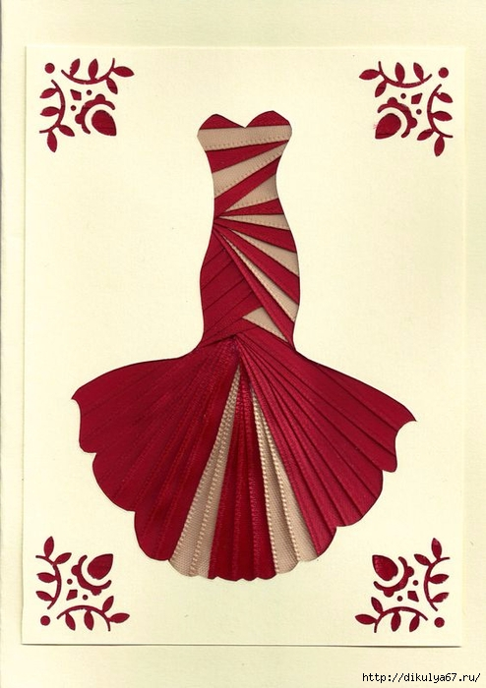

Slide 19
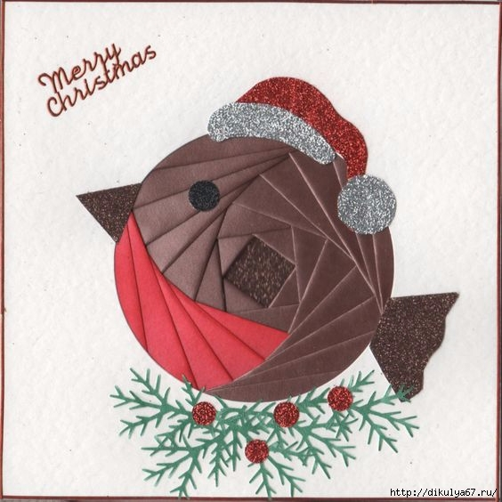

Slide 20
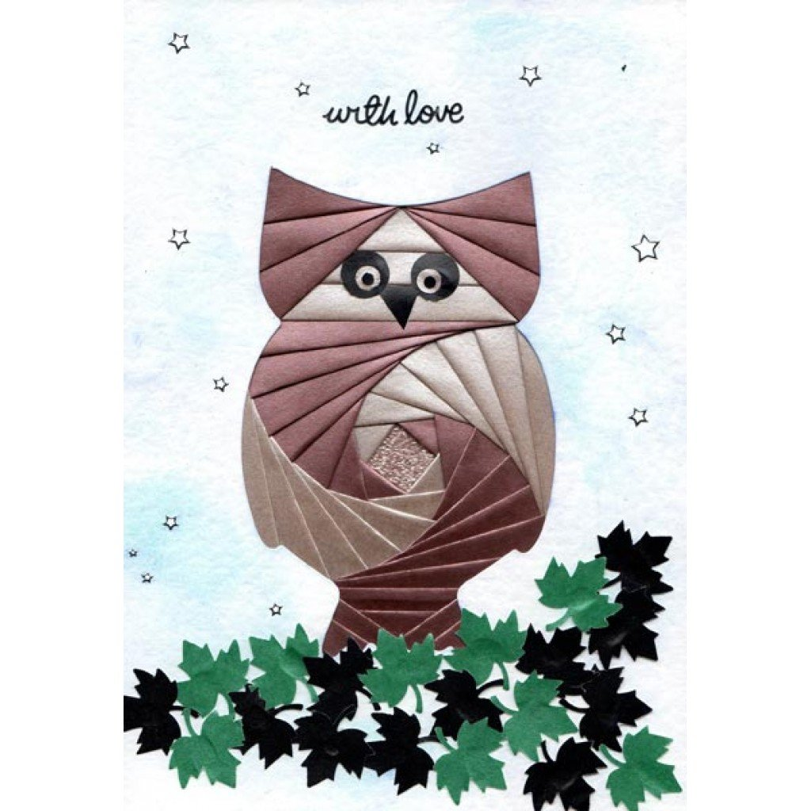

Slide 21
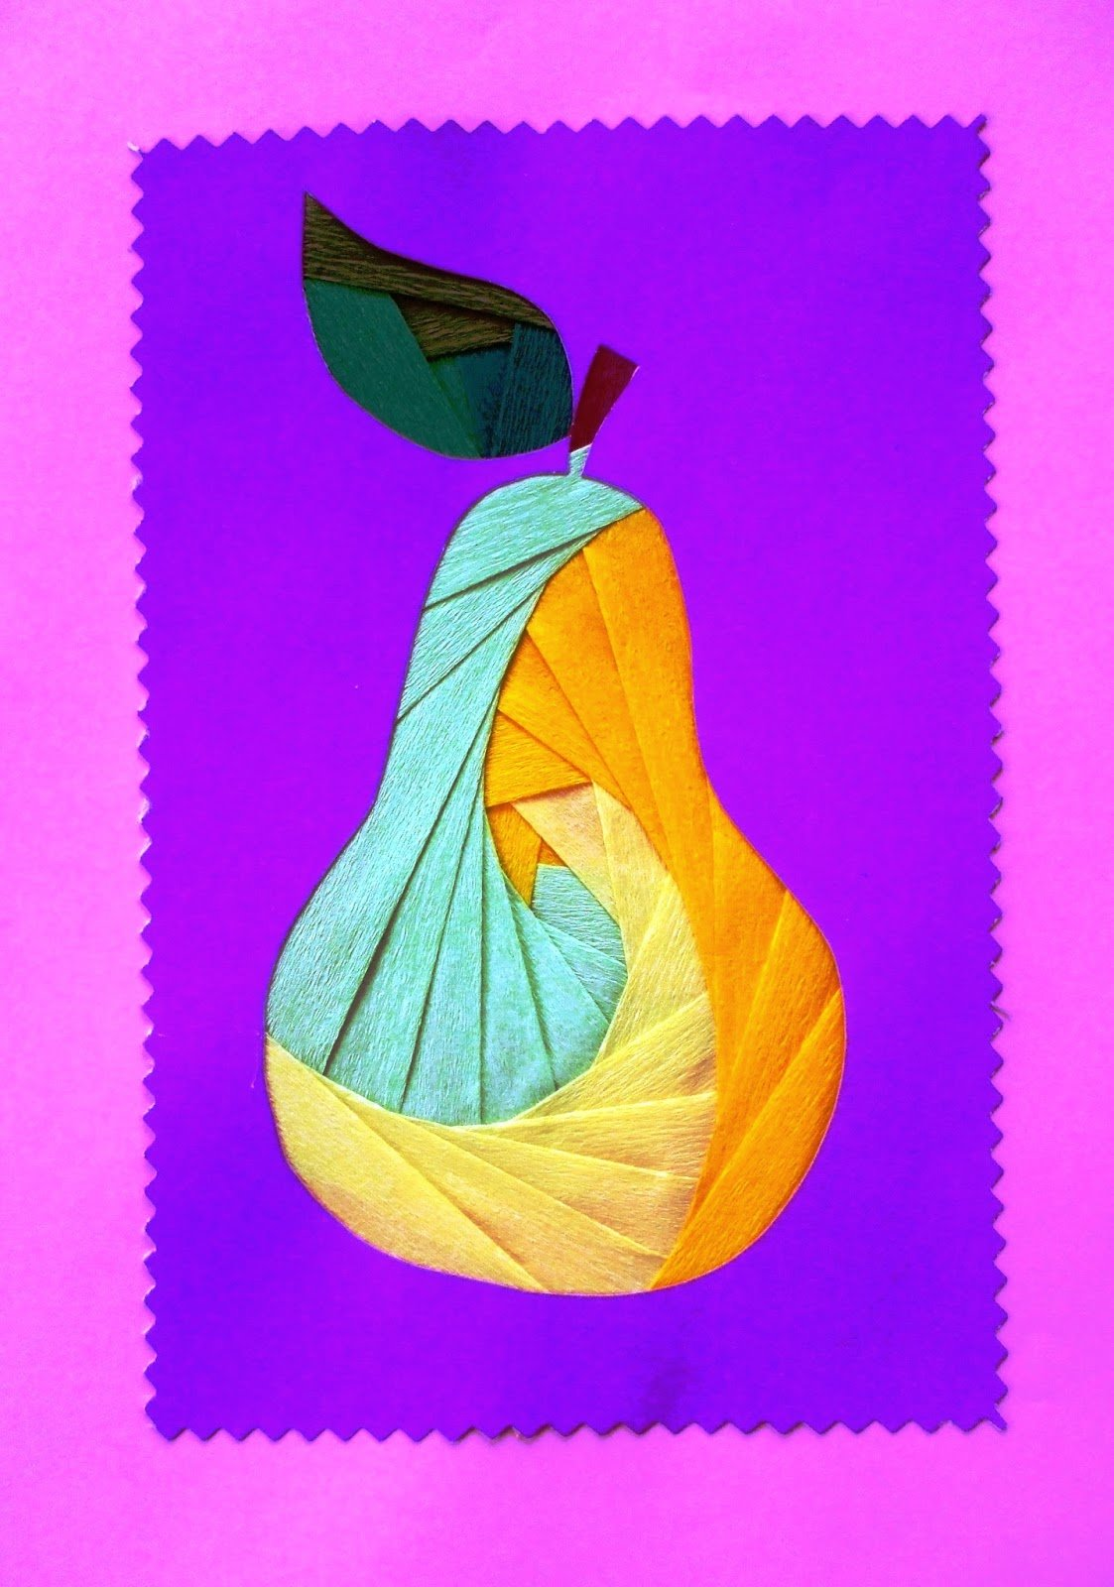

Slide 22
